Slide 1
ОРКСЭ.
Тема: Искусство в религиозной культуре христианства и ислама.

Slide 2
Искусство в религиозной культуре христианства
При входе в храм или молитвенный дом любой религии мы часто обращаем внимание на прекрасные предметы, которые находятся в этом священном месте. В большинстве случаев предметы искусства, находящиеся здесь, связаны с учетом той религии, в храме которой мы находимся. Искусству часто придаётся особый религиозный смысл.

Slide 3
Искусство в религиозной культуре христианства
В основе христианства лежит уверенность в том, что на земле родился Сын Божий – Иисус Христос. Коль скоро Христос жил среди людей, о нём можно не только написать в книге, но его можно и изобразить. Очень скоро среди христиан получили распространение изображения Христа,, его матери Марии и святых. Эти изображения стали называть иконами (от греческого «образ», «изображение»). Сегодня икону часто воспринимают как одну из характерных особенностей православного искусства. Перед иконами молятся, совершают поклоны, но при этом верующие кланяются не самому изображению, а тому, кто на иконе запечатлён, - Иисусу Христу, Богоматери, святым.

Slide 4
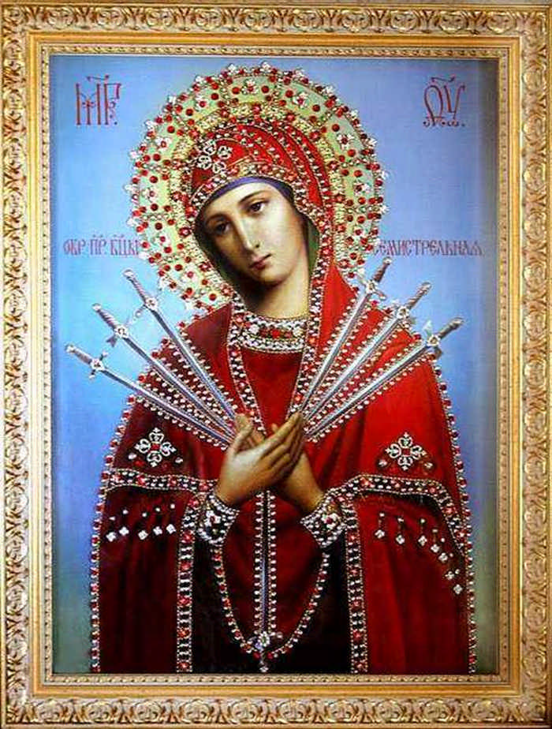
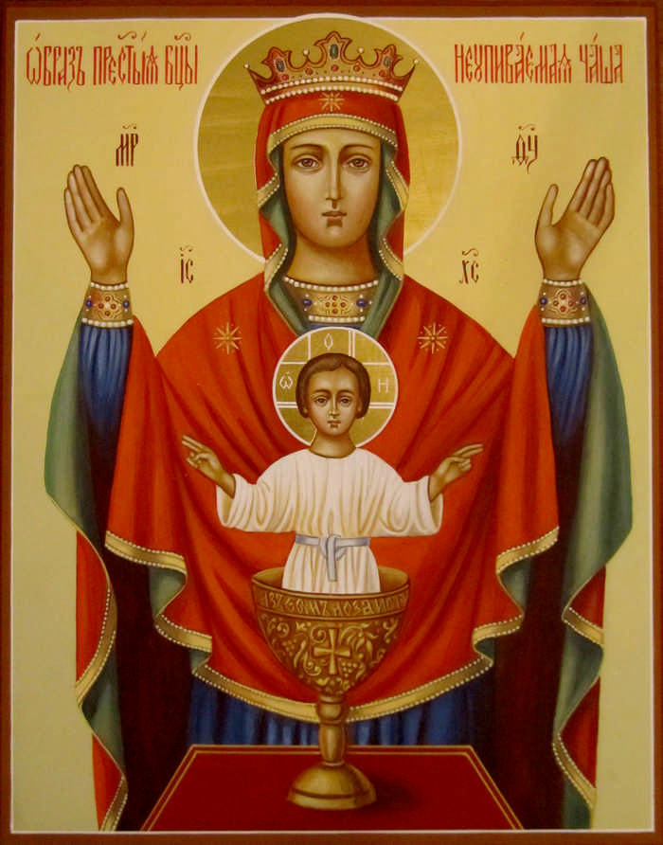
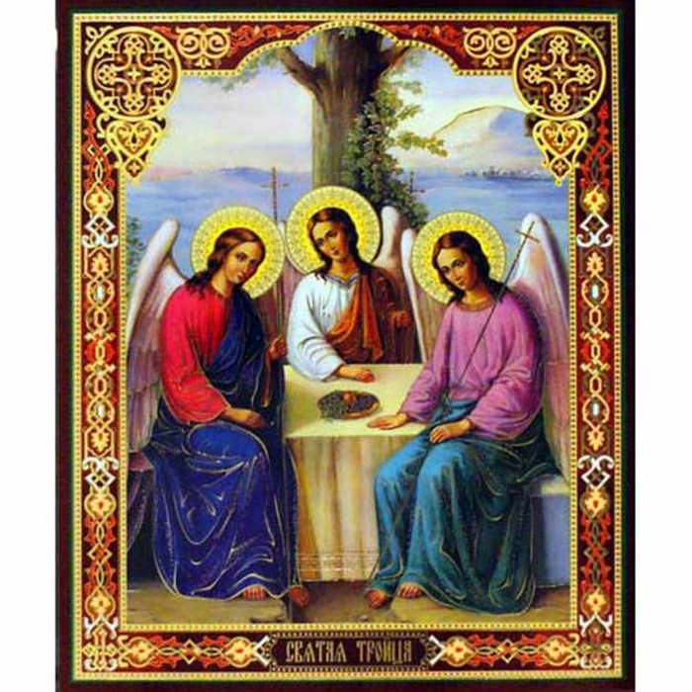
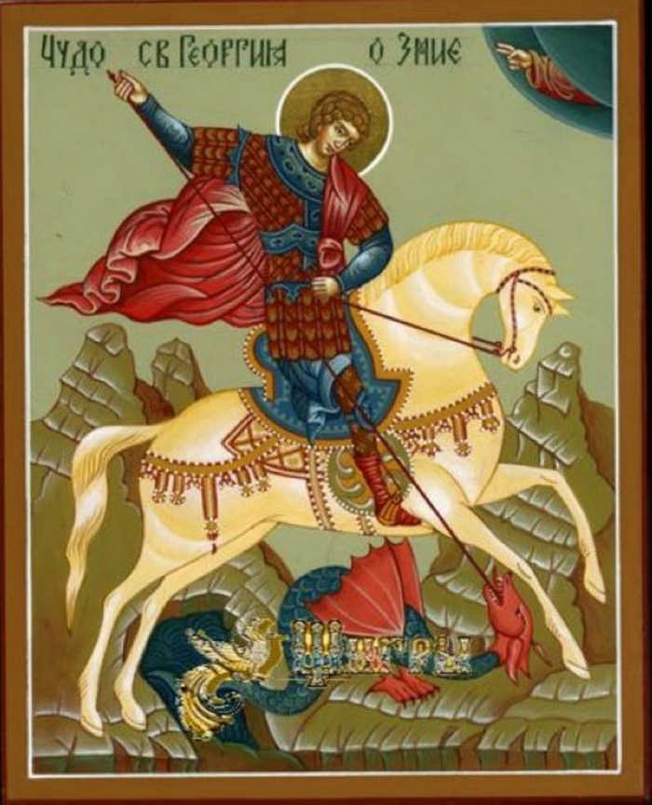
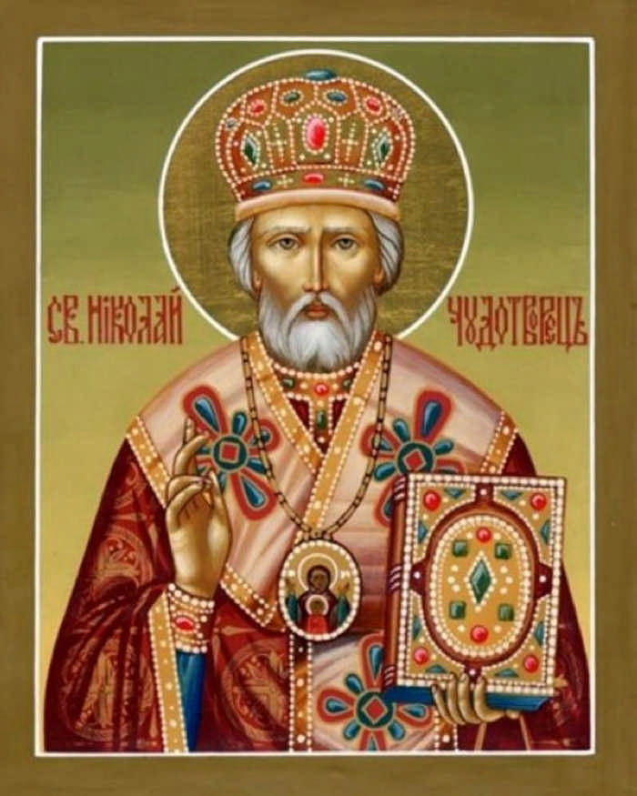
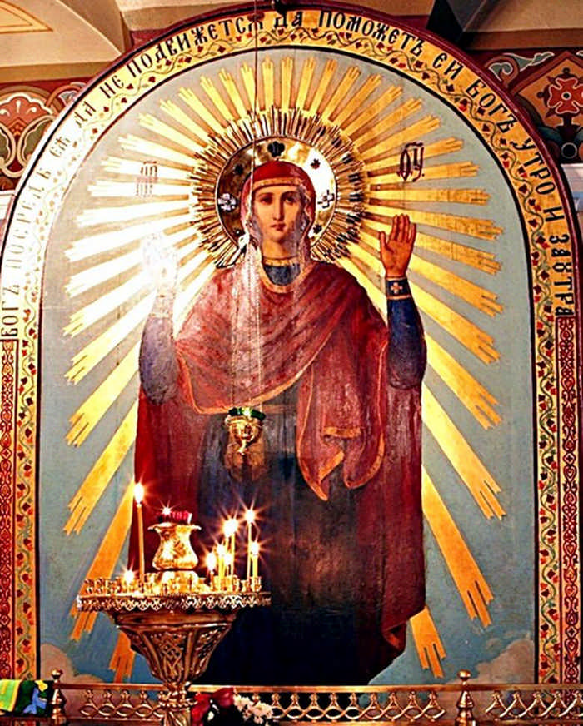

Slide 5
Искусство в религиозной культуре христианства
Это одна из самых сильнейших икон. Пресвятой Богородице пришлось пережить много мук, которые символизируют семь стрел. Когда человеку плохо, он идет именно к этому образу. «Семистрельная» поможет в защите жилья, защитит от бед, завистливых, злых людей, от проклятий, порчи, сглаза того человека, кто носит ее образок у себя на груди.

Slide 6
Искусство в религиозной культуре христианства
Икона Божьей Матери. Богородица утешает, молится за всех, кто оступился, призывает прикоснуться к неиссякаемому роднику духовной радости. Назначение этой святой мощи трудно переоценить.

Slide 7
Искусство в религиозной культуре христианства
ГЕОРГИЙ ПОБЕДОНОСЕЦ
Покровитель Москвы. Ему молятся те, у кого работа связана с оружием, риском для жизни, а также спортсмены и предприниматели, открывающие свое дело.

Slide 8
Искусство в религиозной культуре христианства
НИКОЛАЙ УГОДНИК ЧУДОТВОРЕЦ
Защитник от нужды и нищеты. Если его лик находится в вашем доме, то он заботится, чтобы в семье был достаток, бережет от нужды. Ему поклоняются все путешествующие, летчики, водители, моряки и все, кто почитает этого святого.

Slide 9
Искусство в религиозной культуре христианства
ТРОИЦА
Молитвенное обращение к Святой Троице поможет справиться с любыми испытаниями, найти правильный путь. Перед святыней надо читать молебны, чтобы очиститься от тех грехов, которые вас мучают, не дают спокойно жить. Считается, что молитва, произносимая у иконы «Святая Троица» — это прямой разговор с Богом.

Slide 10
Искусство в религиозной культуре христианства
Икона «НЕРУШИМАЯ СТЕНА»
Названа в честь своей стойкости, не поврежденности, какие бы бедствия, стихии и войны не пережил образ Божьей Матери, находящийся в Киевском монастыре.
Неподвластное разуму человека чудо, делает эту икону защитницей во всех бедах, болезнях и несчастьях. Икона отведет беды, пожары, не впустит в дом лихих людей, будет способствовать укреплению семейного счастья.

Slide 11
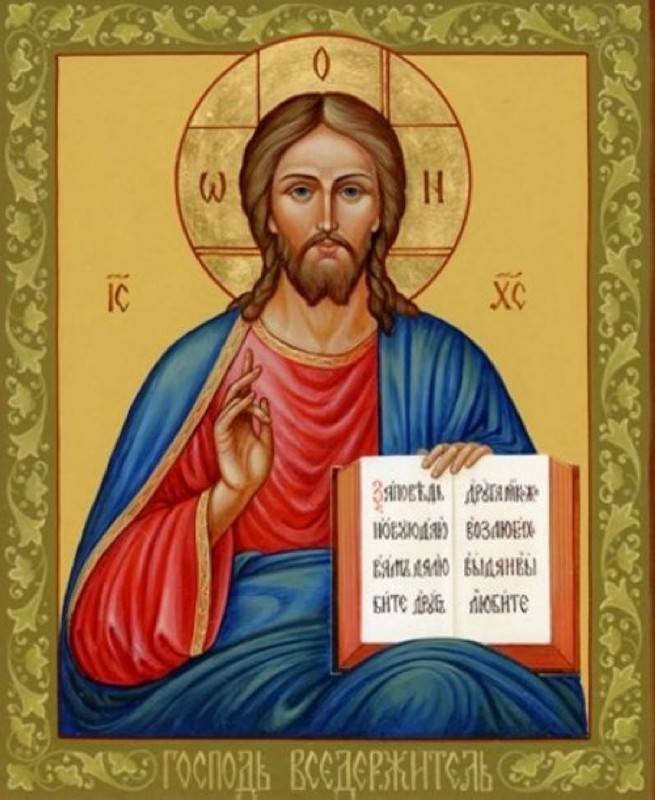
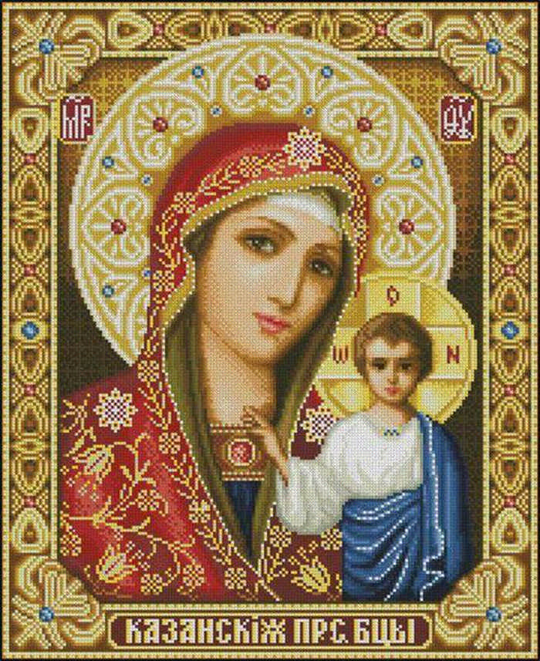
Искусство в религиозной культуре христианства
Господь Вседержитель
Богородица Умиление

Slide 12
Искусство в религиозной культуре Ислама
Ислам не рекомендует изображать людей и животных. При этом мусульмане огромное значение придают Священному Писанию – Корану. Поэтому среди них большое развитие получило искусство – каллиграфии. Оно берёт своё начало в представлении о том, что Коран является прямой речью Бога. Его слова, запечатлённые на бумаге или на чём-нибудь ином, конечно же, должны быть и внешне прекрасны. Считается, что каллиграф превосходит всех остальных художников, поскольку он изображает в наилучшем виде Божье Слово. Иногда каллиграфы, несмотря на запрет изображения, так передают на бумаге некоторые фразы, что они принимают вид склонившегося в молитве человека или же храброго льва.

Slide 13
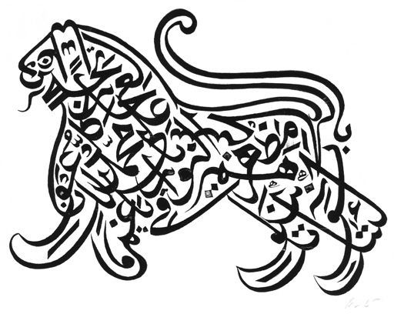
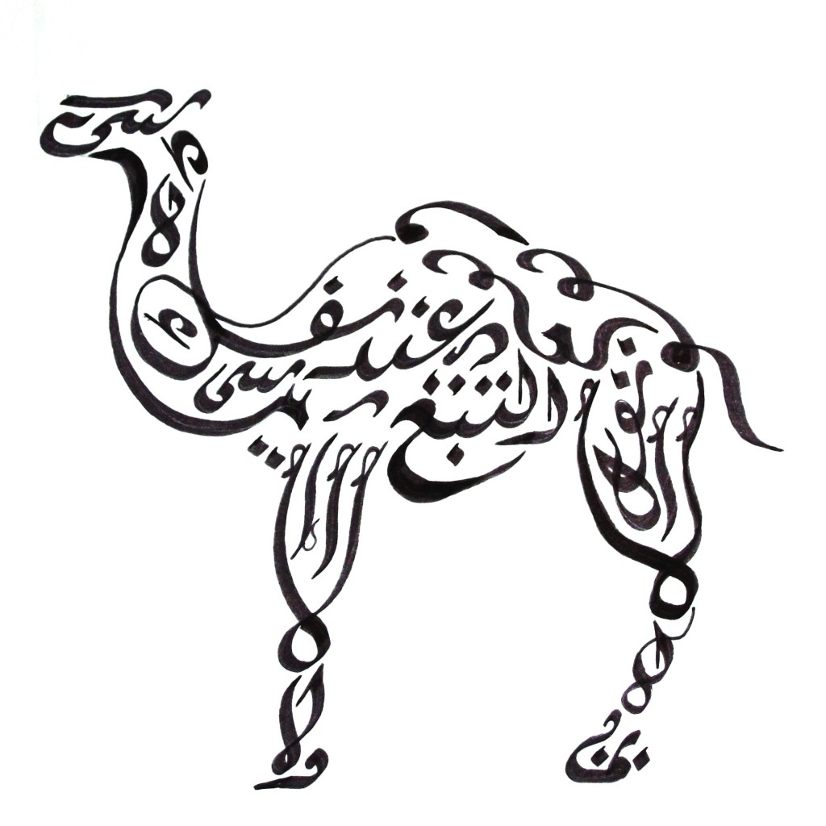
Искусство в религиозной культуре Ислама

Slide 14
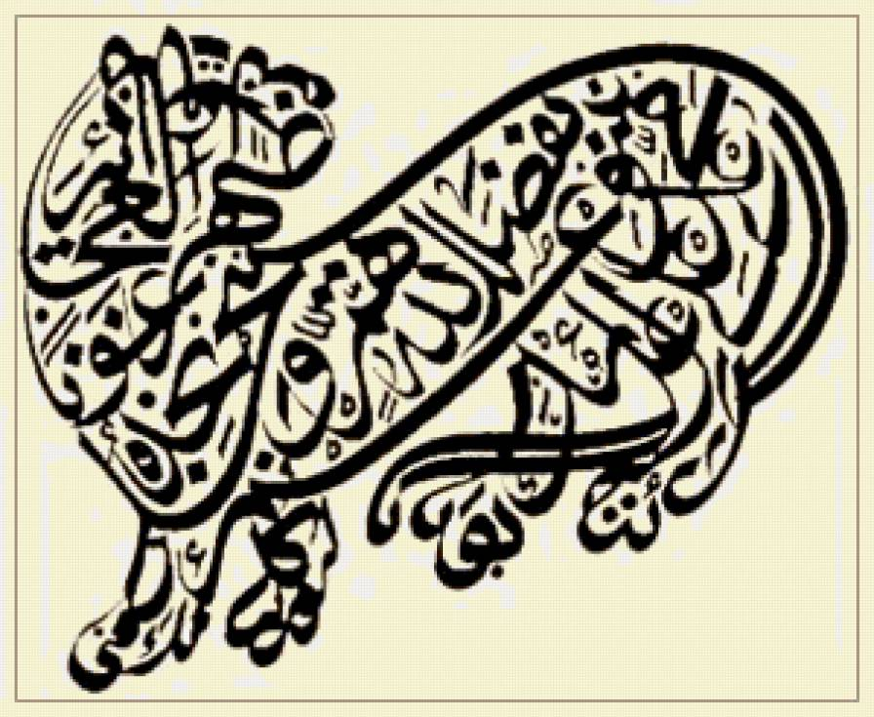
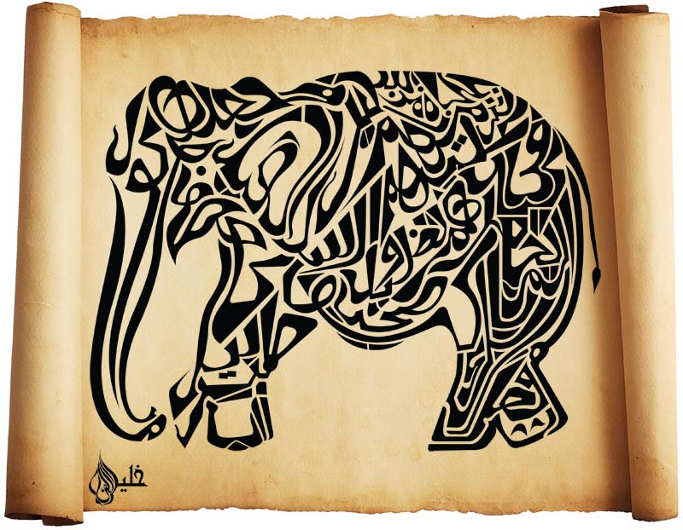
Искусство в религиозной культуре Ислама

Slide 15
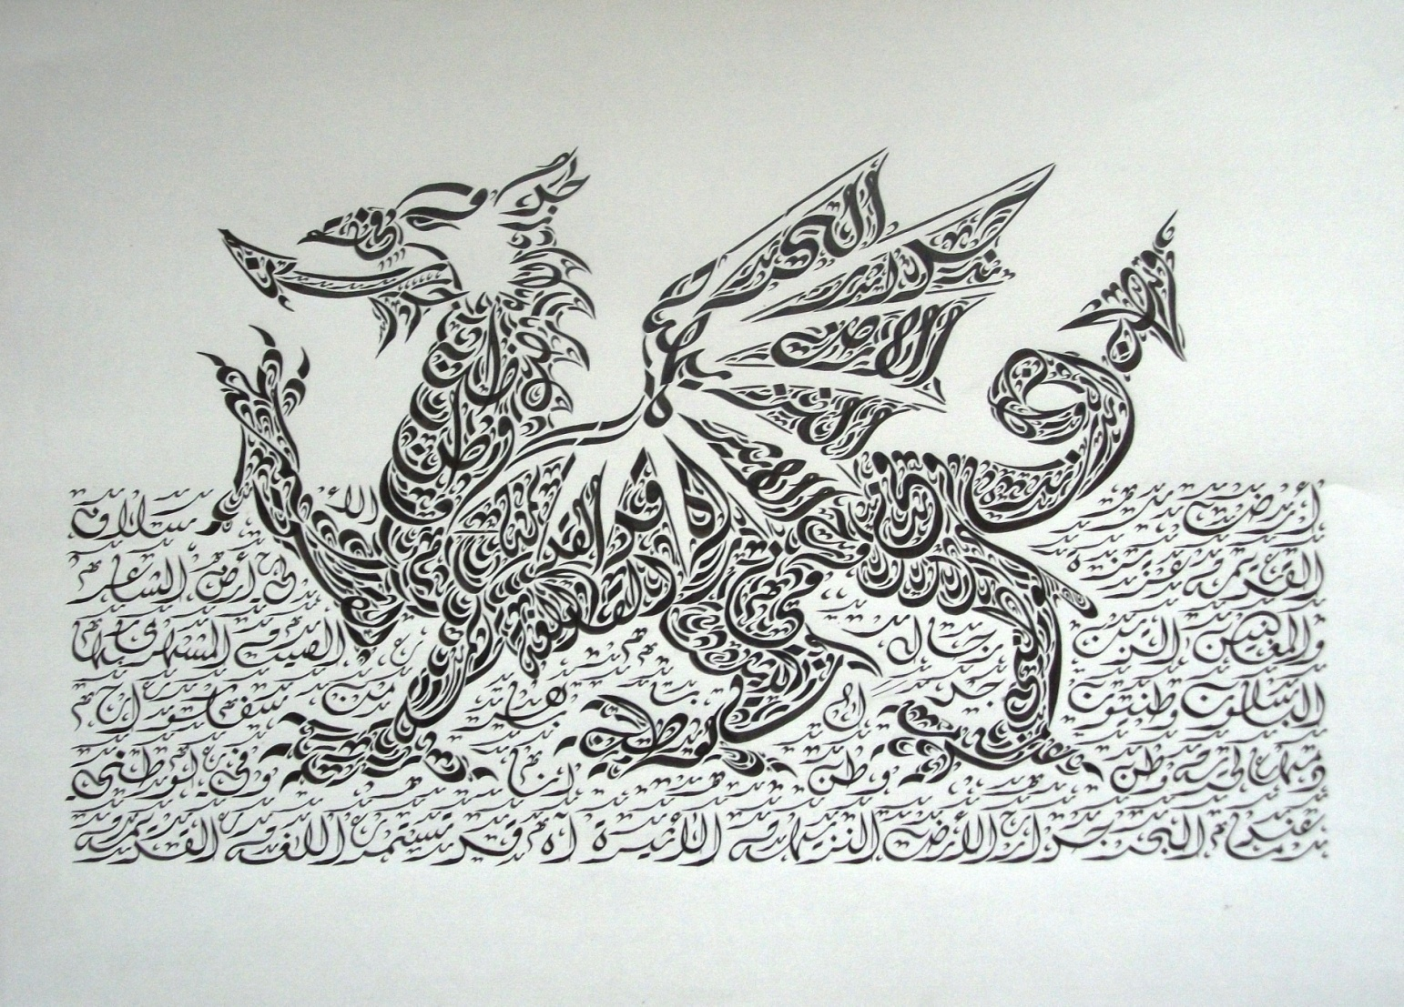
Искусство в религиозной культуре Ислама

Slide 16
Искусство в религиозной культуре Ислама
У мусульман в силу особенностей их религии очень популярным стало декоративное искусство, умение создания орнаментов. В исламе развилось искусство арабесок – сложных орнаментов, состоящих из бесконечно повторяющихся и перекликающихся друг с другом геометрических фигур, узоров, напоминающих животных, растений. Как правило, очень богатыми узорами украшены многие элементы убранства мечетей, мусульманских религиозных школ и других зданий.

Slide 17


Арабеска

Slide 18
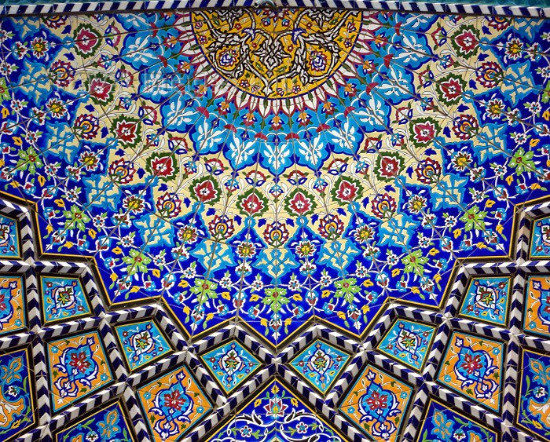

Slide 19
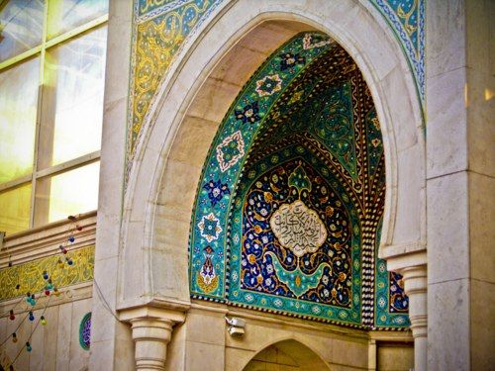

Slide 20
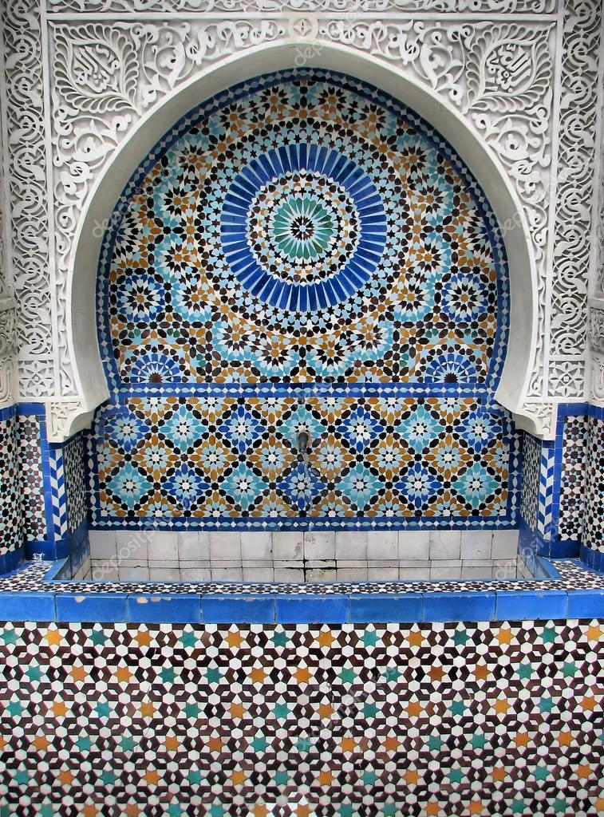
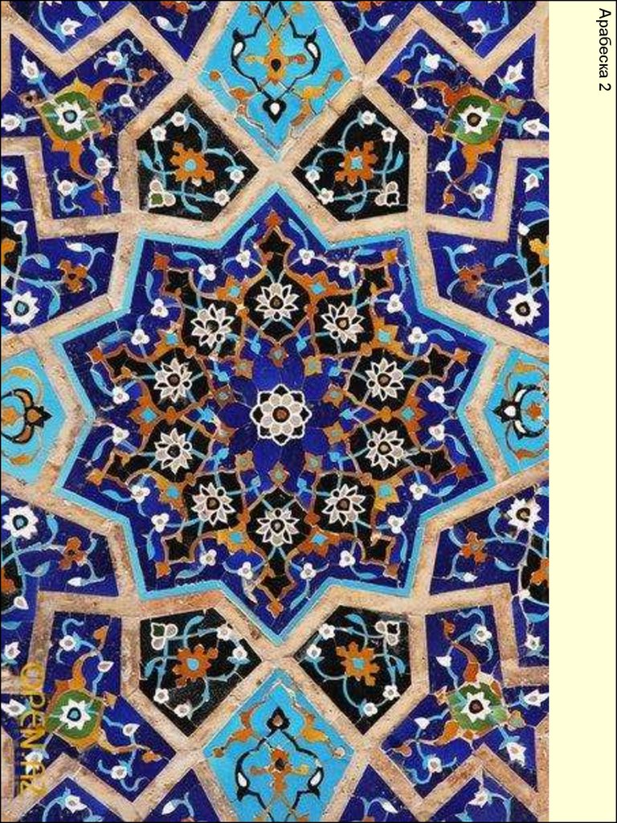
Арабеска

Slide 21
Спасибо за внимание!

